Slide 1
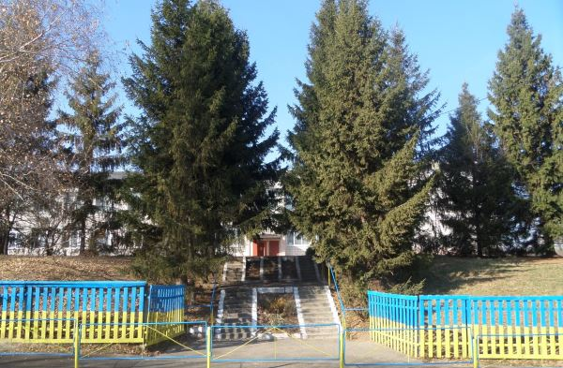
Вас вітає
Новосілківська ЗОШ І-ІІІ ст.
Макарівського району
Київської області

Slide 2
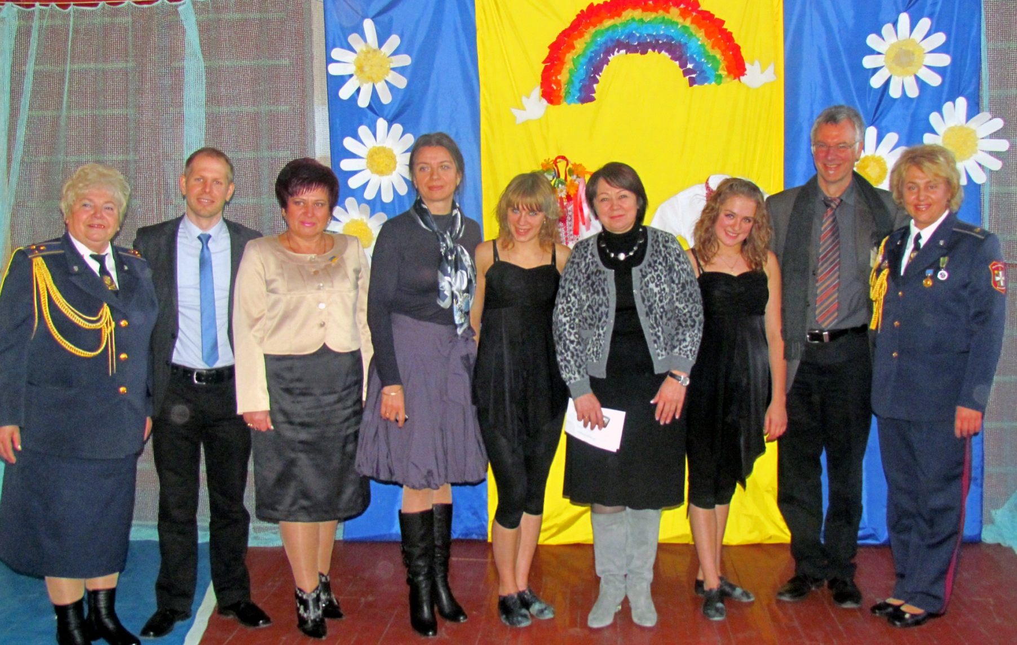
Зустріч із швейцарською делегацією у рамках проекту «Сприяння розвитку освіти для демократичного громадянства в Україні»

Slide 3
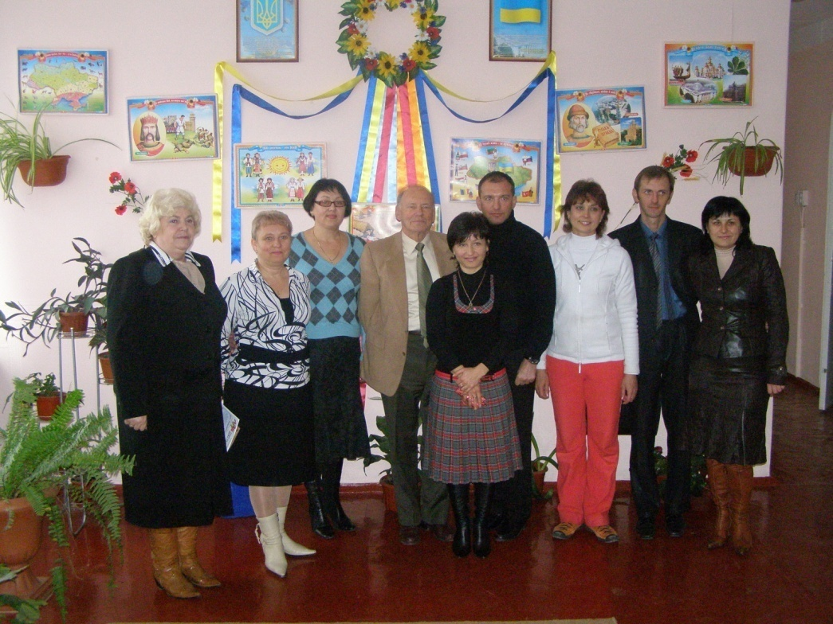
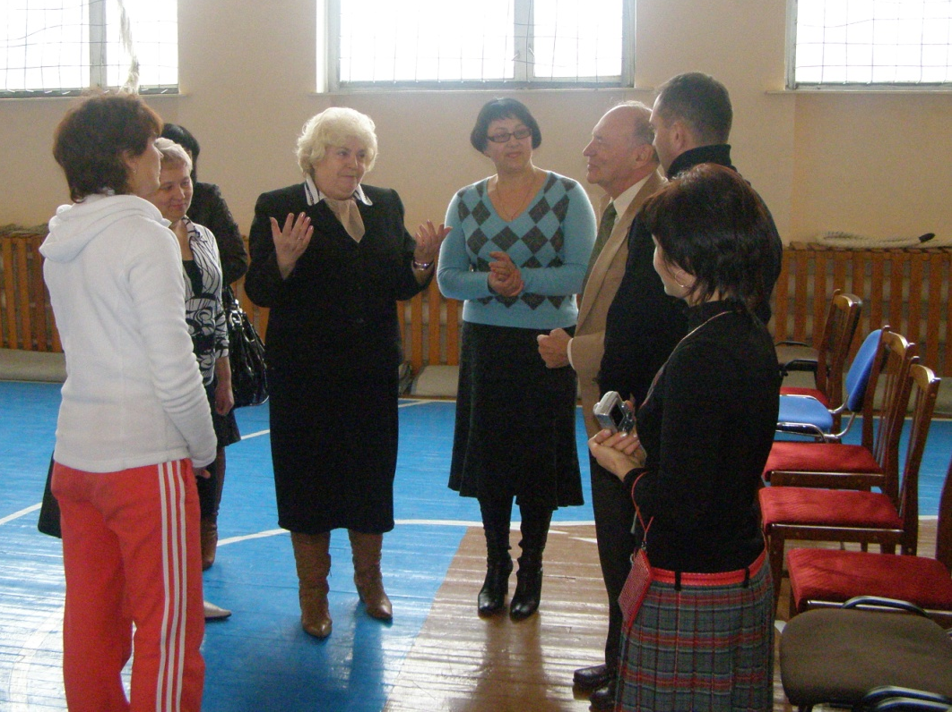
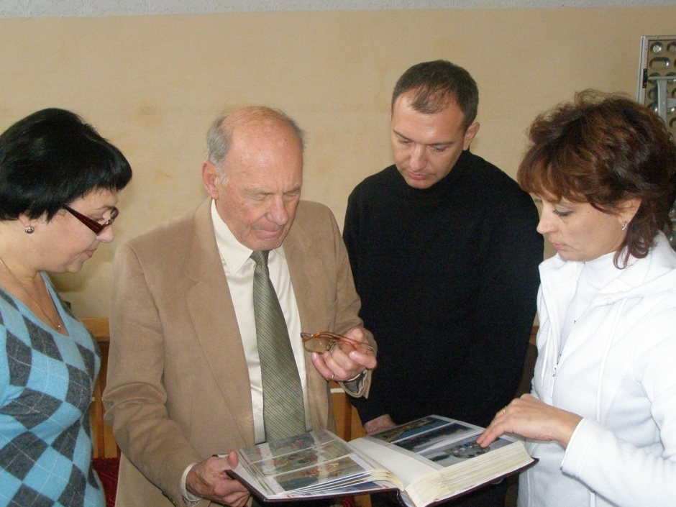
Обмін досвідом в ході зустрічі із делегацією із Канади

Slide 4
Громадсько-орієнтована освіта
Початкова школа
Середня школа
Дитячий садок “Берізка”
Новосілківська
загальноосвітня школа
Громада села
Старша школа
Дошкільний заклад

Slide 5
Проект
«Дружна родина, здорова дитина – міцна громада»
БЕРЕЗЕНЬ-ГРУДЕНЬ
2015 року

Slide 6
Мета проекту
Створення у навчальному закладі умов для роботи клубів за інтересами
як засобу гармонійного розвитку учнівської молоді та сільської громади і громад сіл
Мостище, Яблунівка, Чорногородка, Ясногородка Макарівського району

Slide 7
Цілі проекту
Створення клубів за інтересами
Комп’ютерний клуб «Flash»
Спортивні клуби для дітей та дорослих
Клуб майстрів «Умілі ручки»
Клуб “Турботливі батьки”
Об’єднання зусиль школи, активу громадсько-активних шкіл щодо гармонійного розвитку спільно з органами виконавчої влади, органами місцевого самоврядування, громадськими організаціями та громадами сусідніх сіл
Проведення агітаційно-просвітницької роботи серед громадськості щодо підтримки фізичної культури в сільській місцевості, сприяння у проведенні різноманітних масових заходів

Slide 8
Зв'язок з програмою розвитку освіти області
Стратегічна ціль 2.
Висока якість життя людини.
Операційна ціль 2.2. Підготовка населення до життя та діяльності в умовах економіки, що змінюється.
2.2.1.Розбудова системи "освіта впродовж життя".
Операційна ціль 2.3. Забезпечення здорового способу життя людини.
2.3.1. Формування стійкого неприйняття громадою паління, вживання наркотиків та алкоголю серед молоді, формування умов та пропаганда здорового способу життя людини

Slide 9
Партнери проекту
Відділ освіти Макарівської районної державної адміністрації.
Районний методичний кабінет.
Макарівська ДЮСШ
Міжнародний інноваційний центр гармонійного розвитку людини.
Громади, приватні підприємства, що розташовані на території сіл Новосілки, Мостище, Яблунівка, Чорногородка, Ясногородка та місцеве самоврядування.
Волонтери

Slide 10
Етапи реалізації проекту

Slide 11

І ЕТАП: МОБІЛІЗАЦІЯ ГРОМАДИ
березень-квітень 2015 року

Slide 12
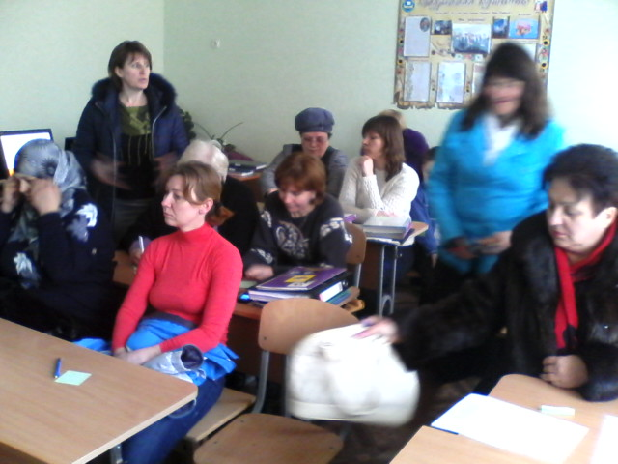
Результати опитування громади
Обговорення проекту на спільному засіданні педагогічної ради та батьківського комітету

Slide 13
Як би Ви хотіли проводити своє дозвілля?

Slide 14
Які спортивні секції Ви хотіли б відвідувати?

Slide 15
Які послуги Ви хотіли б отримати у школі?
Виготовлення випускних альбомів.
Послуги друку: ксерокс, фото, реферати та ін.
Брошурування документів
Заняття в тренажерному залі.
Заняття в спортивному залі та спортивній площадці.
Запис на носії пам'яті фото- та відеоматеріалів за участю батьків і дітей у різних заходах

Slide 16
Які послуги Ви можете надати школі та громаді?
Послуги хореографа, фітнес-тренера, фотографа, перукаря.
Проведення майстер-класів:
  “Вироби з атласної стрічки”
  “Вишивка атласною стрічкою”
  “Вишивка художньою гладдю”
  “Плетіння виробів з паперових трубочок”
  “Малювання картин гарячим воском”
  “Виготовлення вітальних листівок технікою скрапбукінг”
  “Догляд за нігтями”
  “Догляд за волоссям”

Slide 17
ІІ етап: створення клубів за інтересами
комп’ютерний клуб «Flash»,
спортивні клуби для дітей та дорослих,
клуб майстрів «Умілі ручки»,
клуб турботливих батьків.

Slide 18
Комп’ютерний клуб «Flash»
Виконано:
  У планах:
  Продовжується випуск інформаційного вісника ГАШ та ШКТ імені Івана Мазепи “Чайка”
  Розпочато роботу зі створення відеотеки “Сторінками життя ГАШ” – СТВОРЕНО КАНАЛ НА ВІДЕОХОСТИНГУ YouTube
  Створено сторінку у найпопулярнішій соціальній мережі у світі Facebook
  Надання комп'ютерних послуг населенню
    Проведення занять з комп'ютерної грамоти жителів громади (РОЗРОБКА ПРОГРАМИ НАВЧАННЯ)
    Збільшення тиражу інформаційного вісника (ВІДСУТНІСТЬ ОБЛАДНАННЯ)

Slide 19

КАНАЛ НА ВІДЕОХОСТИНГУ YouTube

Slide 20

Сторінка у соціальній мережі Facebook

Slide 21
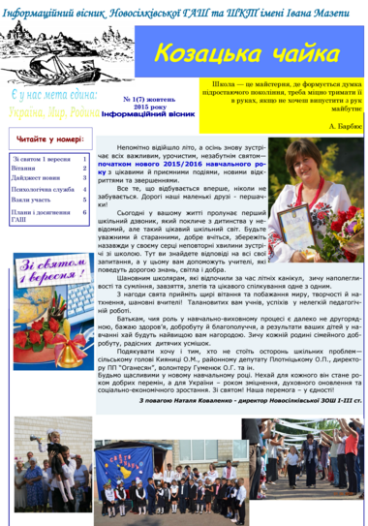

Інформаційний вісник Чайка”

Slide 22
Спортивні клуби для дітей та дорослих
Виконано:
  У планах:
  Відновлено роботу 2 груп спортивно-танцювального колективу “Лелеченьки”. Громадський хореограф - волонтер Романюк Наталія
  Створено групу занять фітнесом для дорослих . Громадський тренер – волонтер Фазлєєва Антоніна
  Створено юніорську футбольну команду – керівник, тренер Макарівської районної ДЮСШ Сергій Пасько
    Створення груп для занять з боротьби (ВІДСУТНІСТЬ ТРЕНЕРА)
    Відновлення занять сільської молодіжної команди з волейболу. Громадський інструктор Ярослав Романенко (ВІДСУТНІСТЬ ЗАХИСНИХ СІТОК НА ВІКНА)

Slide 23
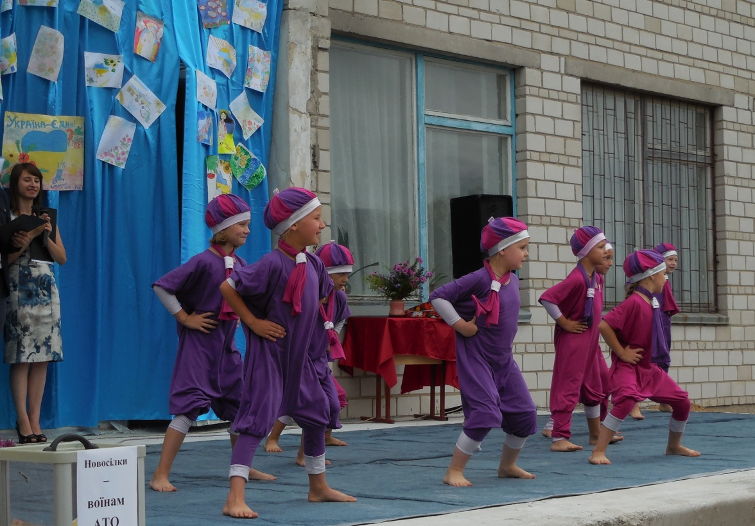
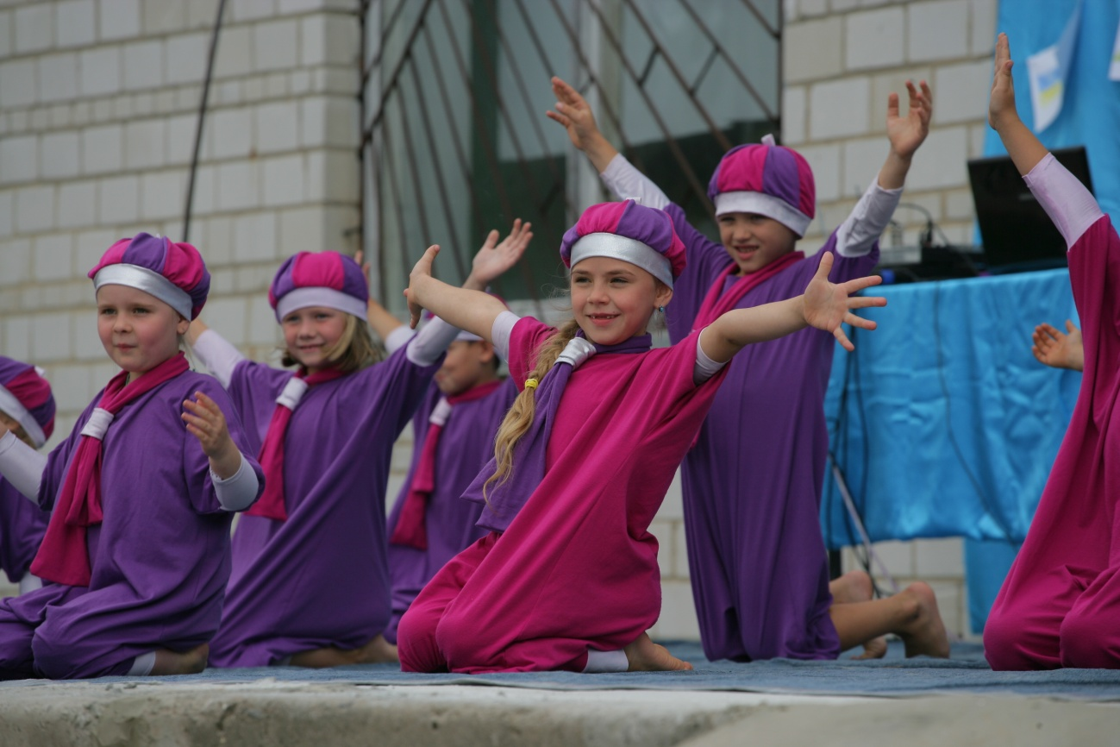

Slide 24
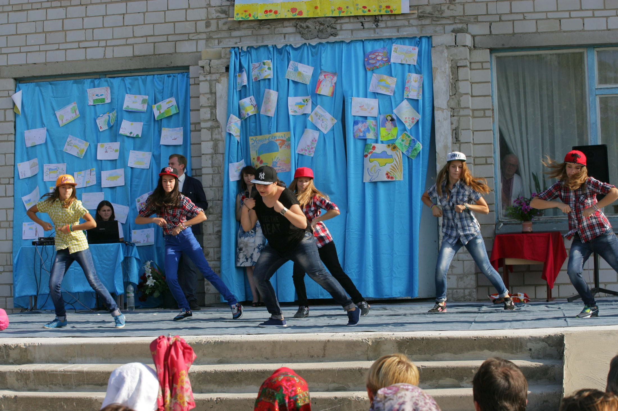

Slide 25
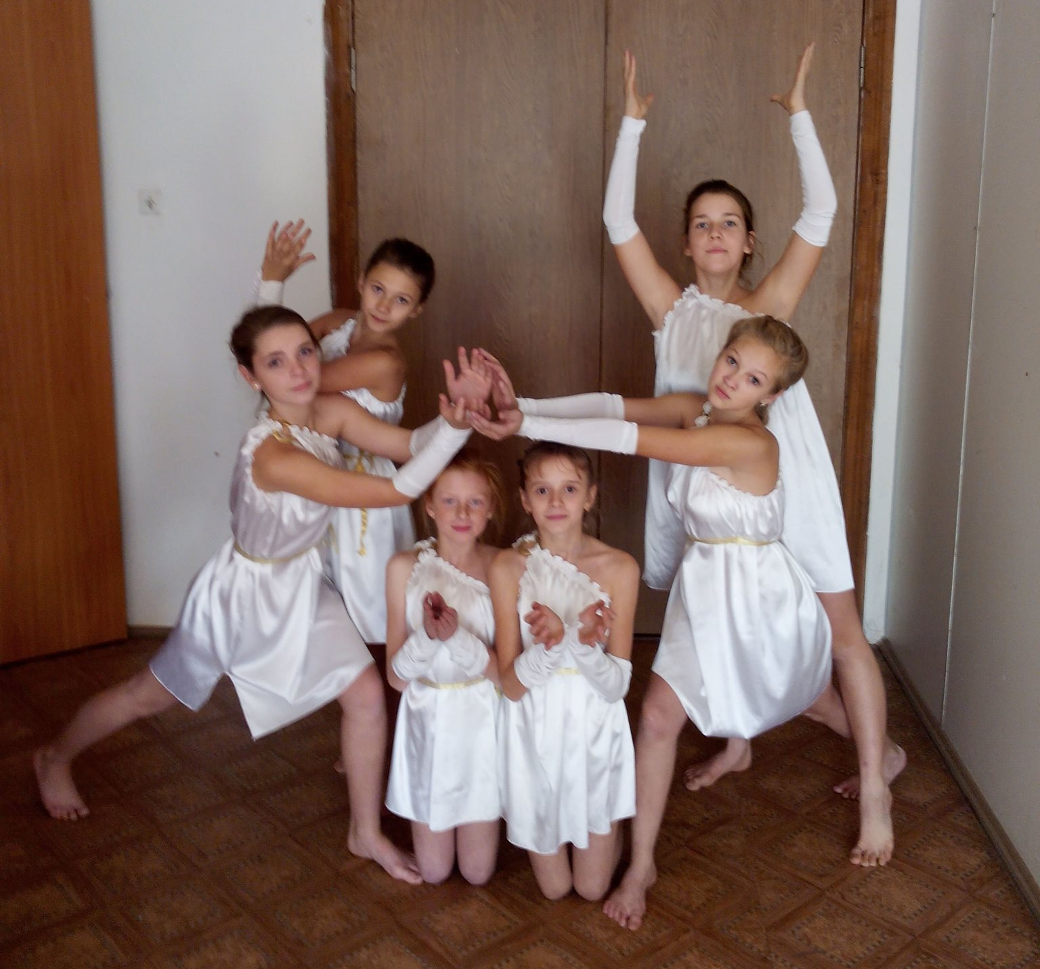
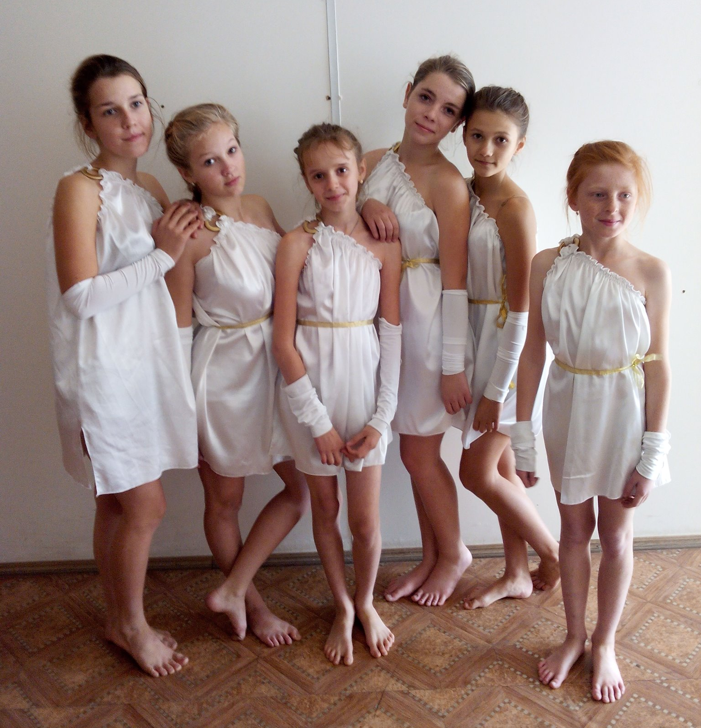

Slide 26
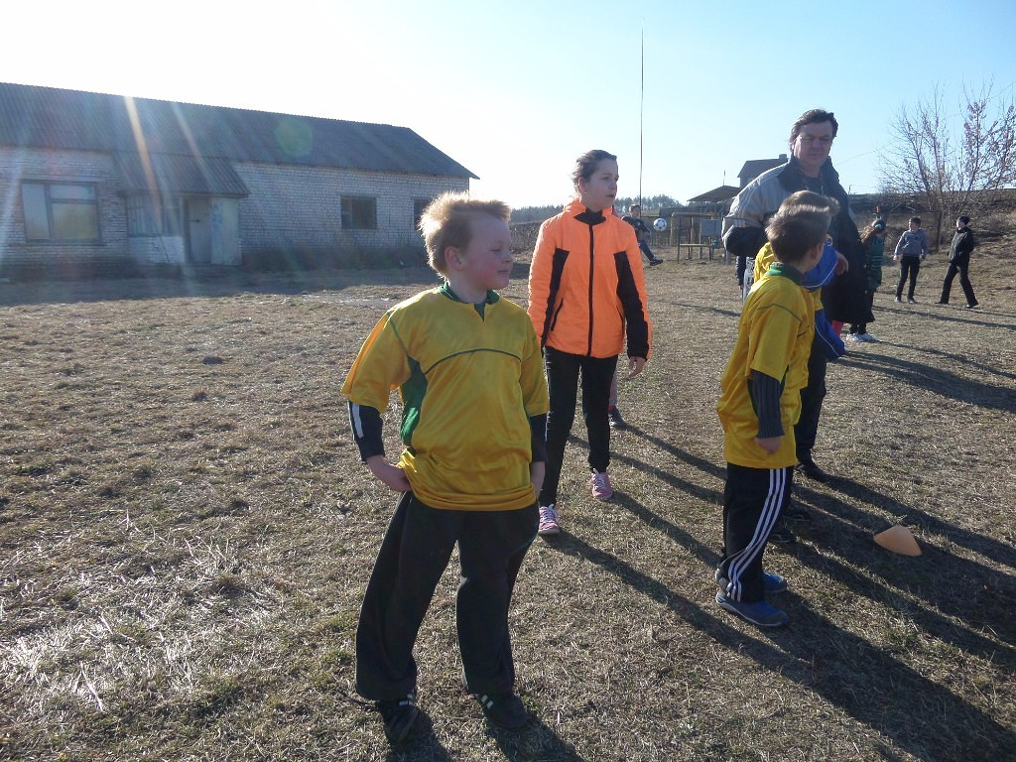

Slide 27
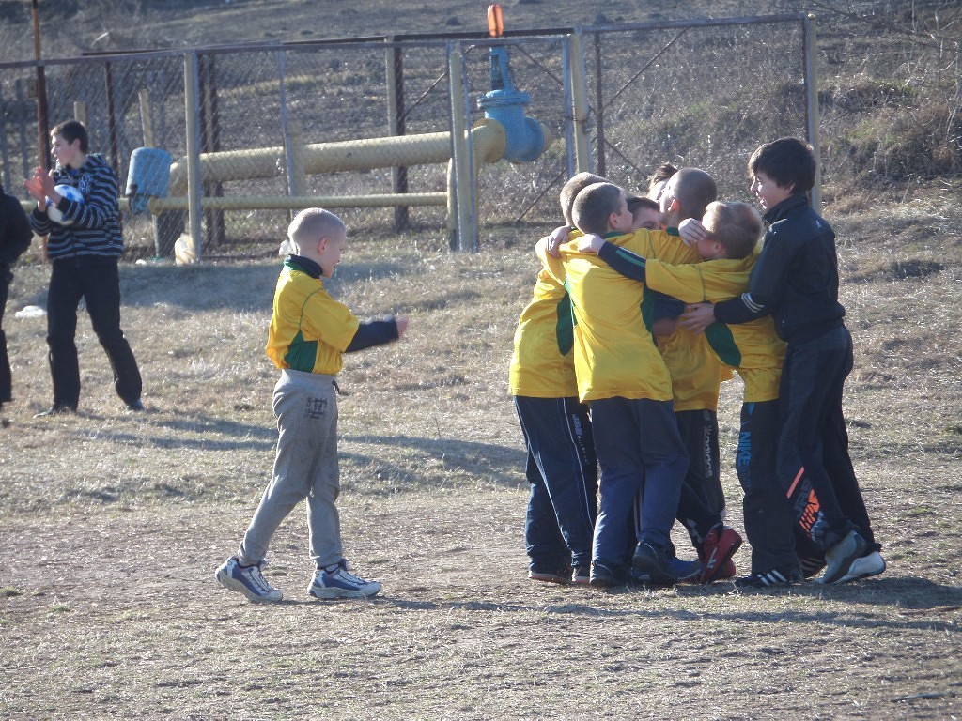

Slide 28
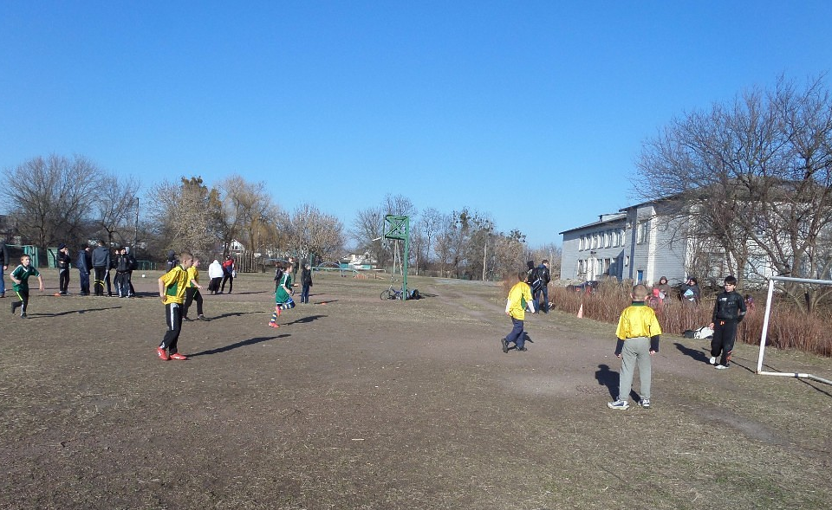

Slide 29
Клуб “Умілі ручки”
Виконано:
  У планах:
  Проведення презентаційних майстер-класів
  Здійснення моніторингу з виявлення умільців серед громади
  Проведено перші зустрічі
    Організація творчої виставки робіт
    Проведення благодійної ярмарки

Slide 30
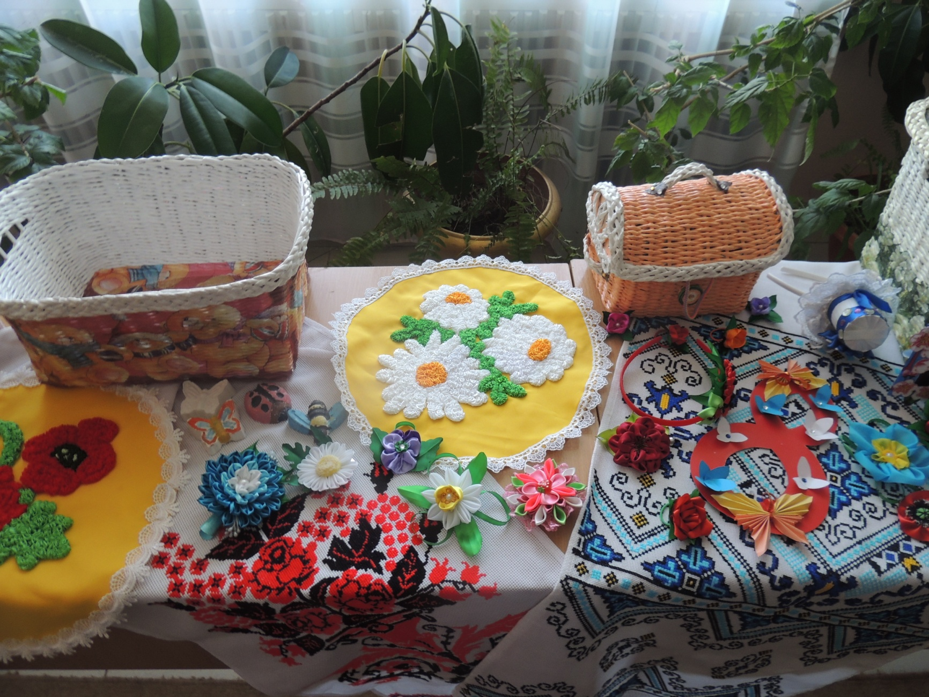
Виставка-презентація умільців громади

Slide 31
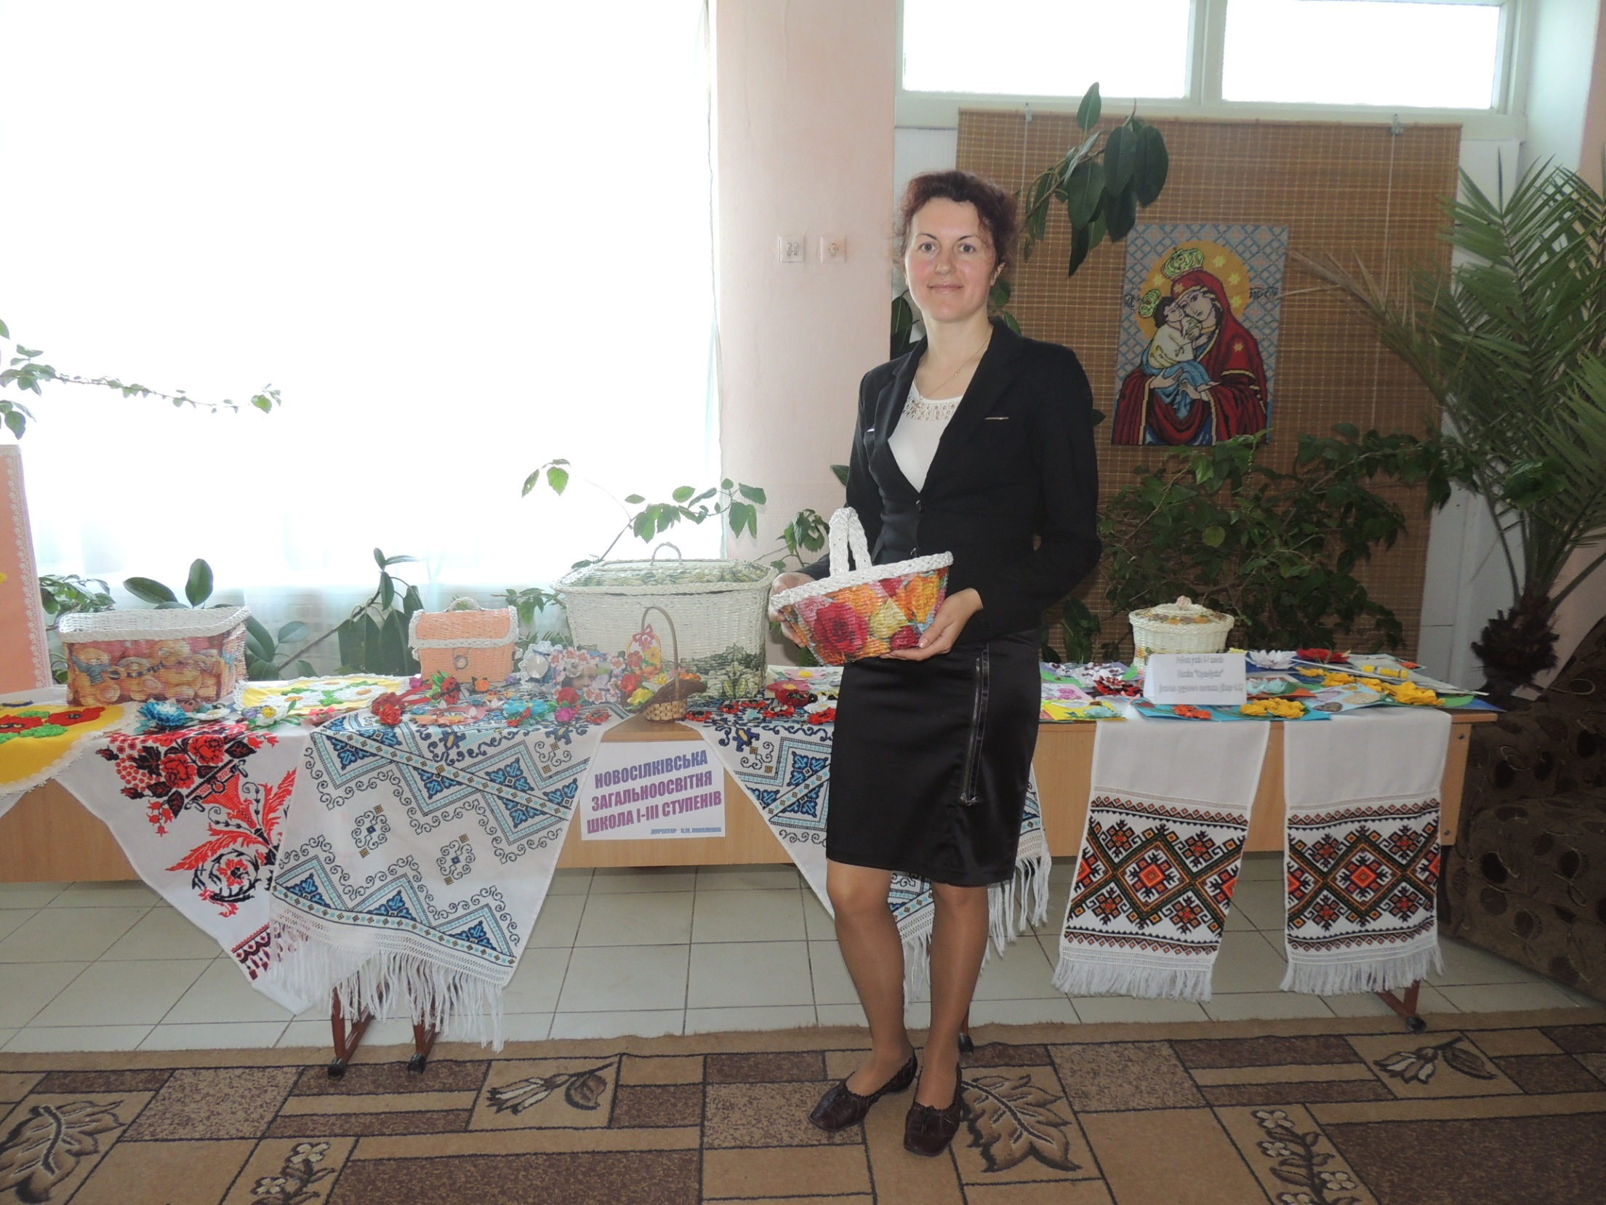

Slide 32
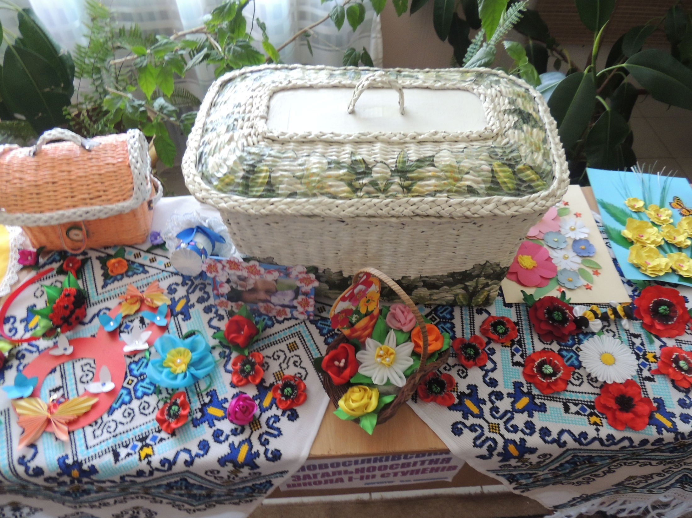

Slide 33
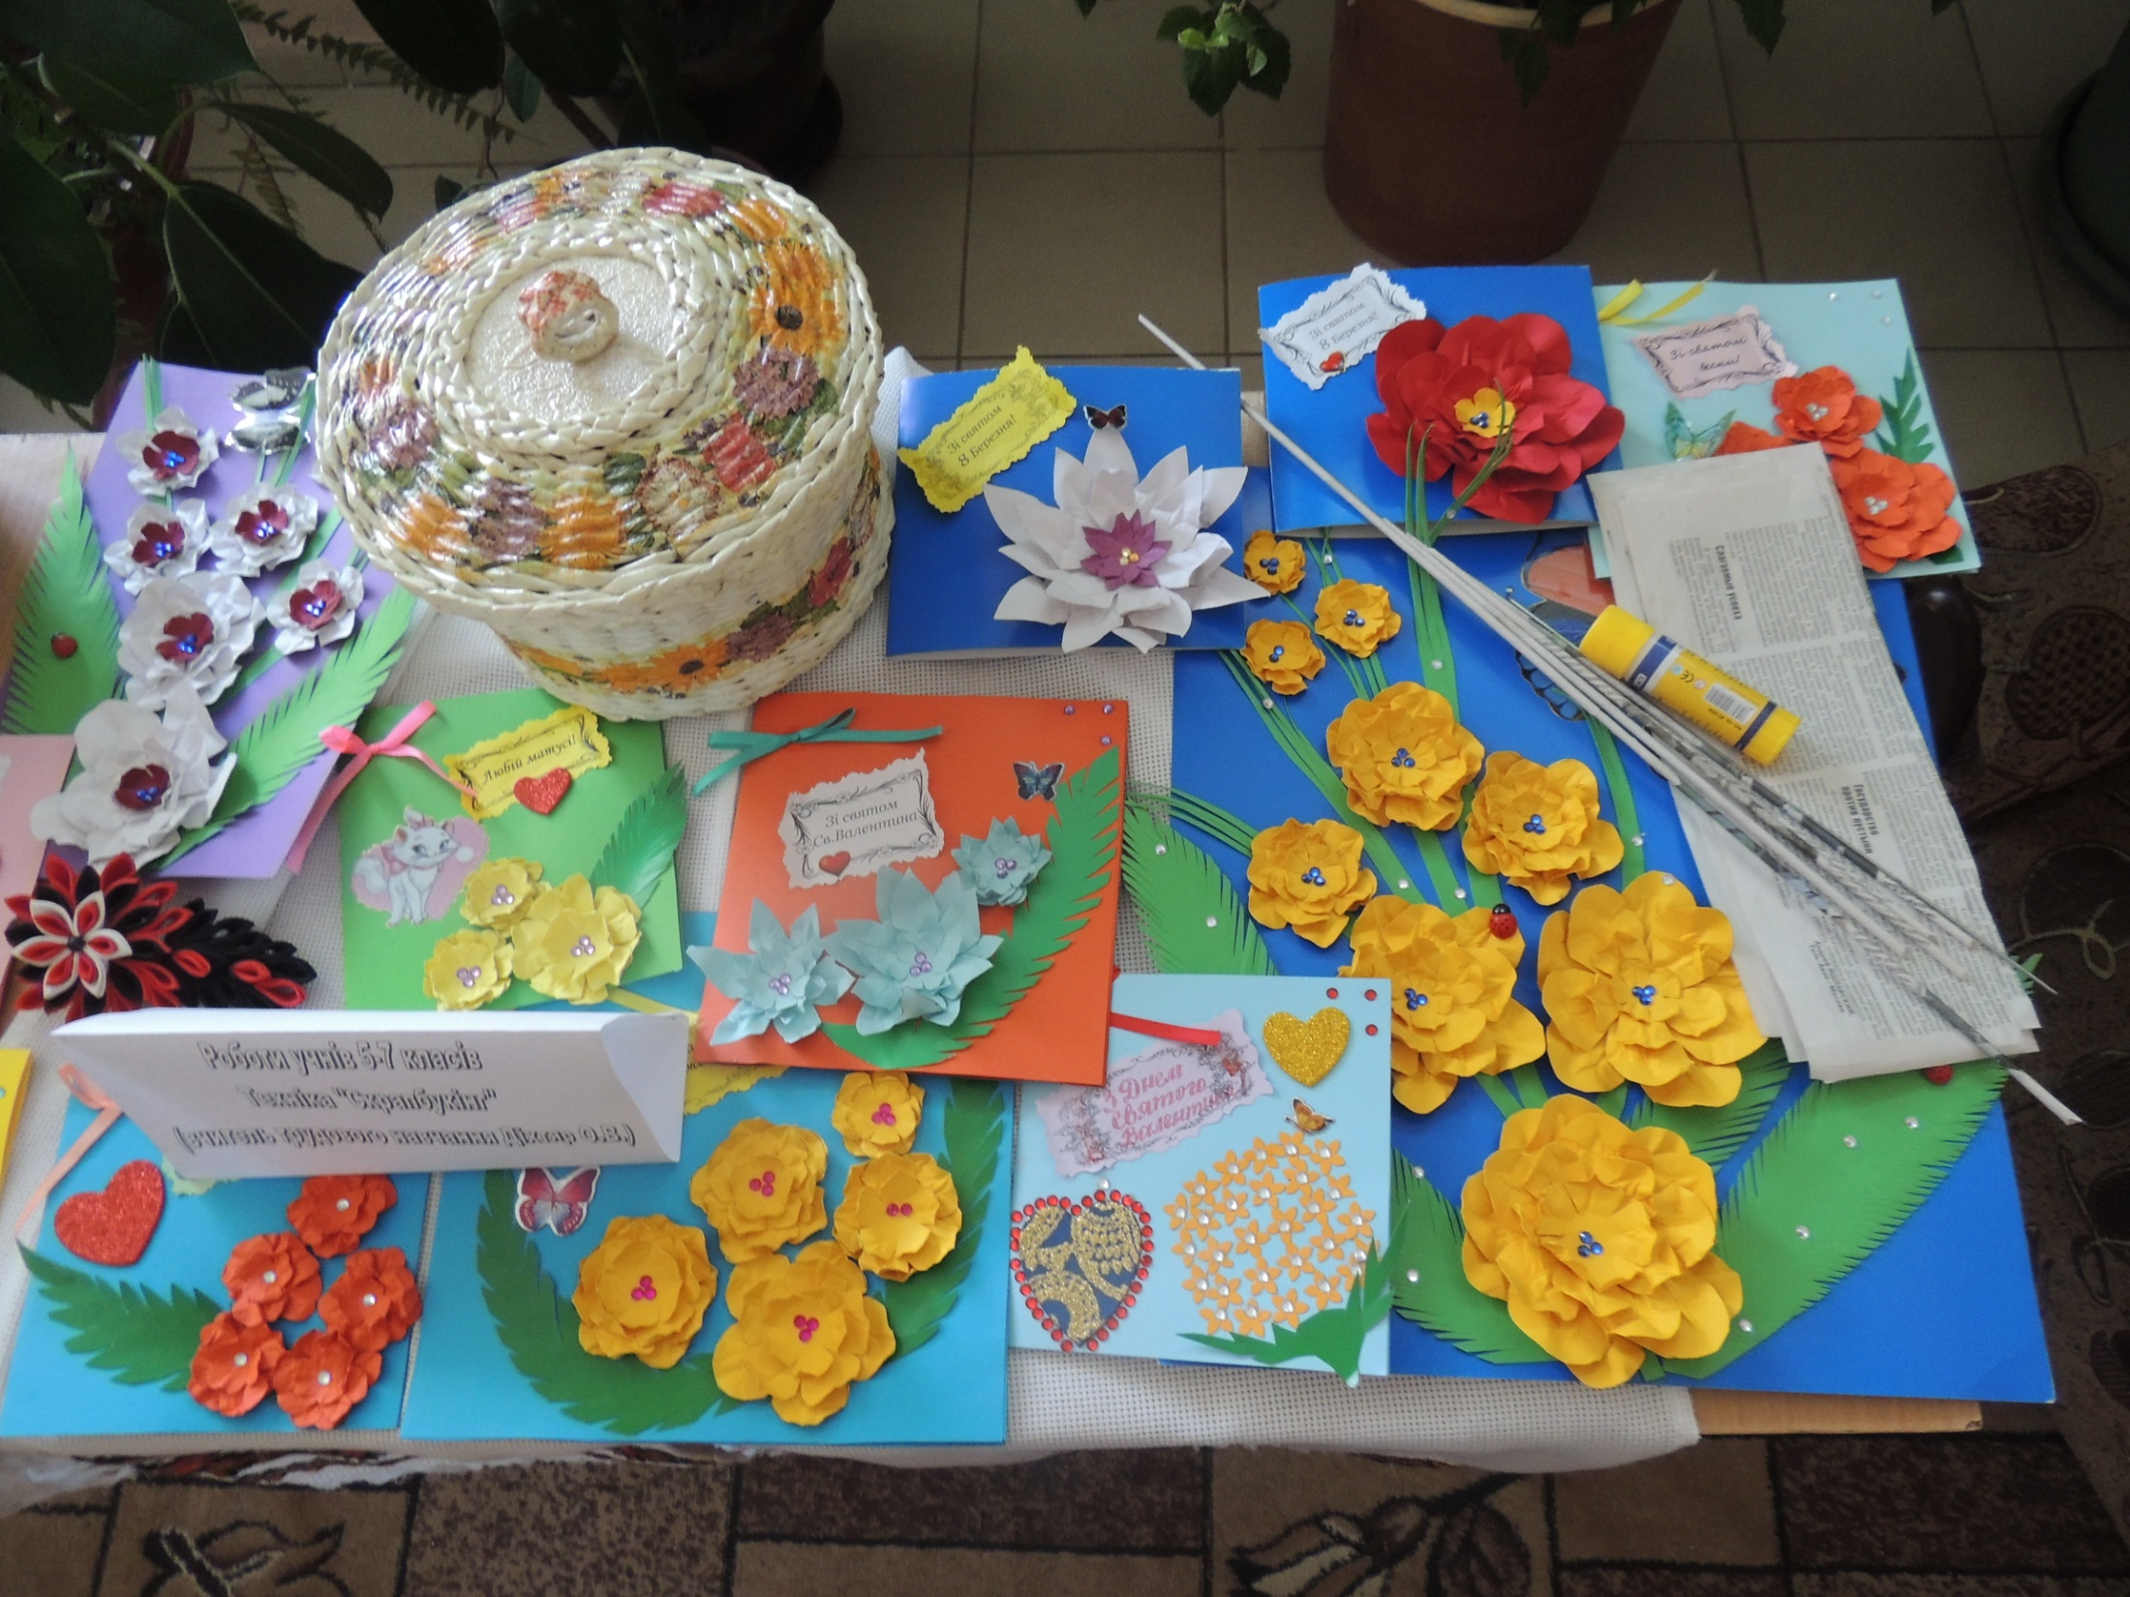

Slide 34
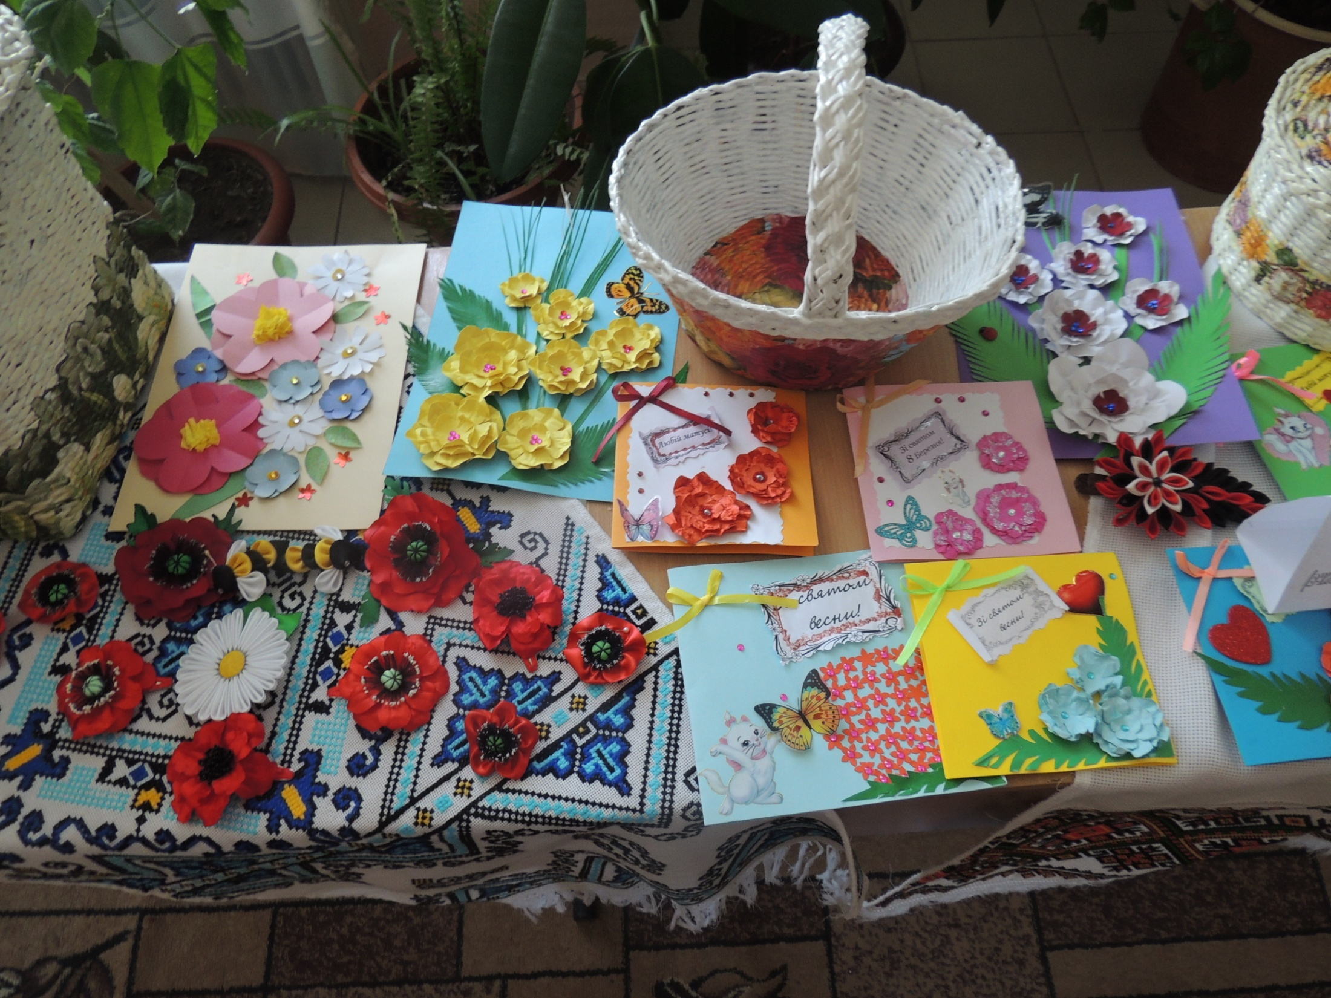

Slide 35
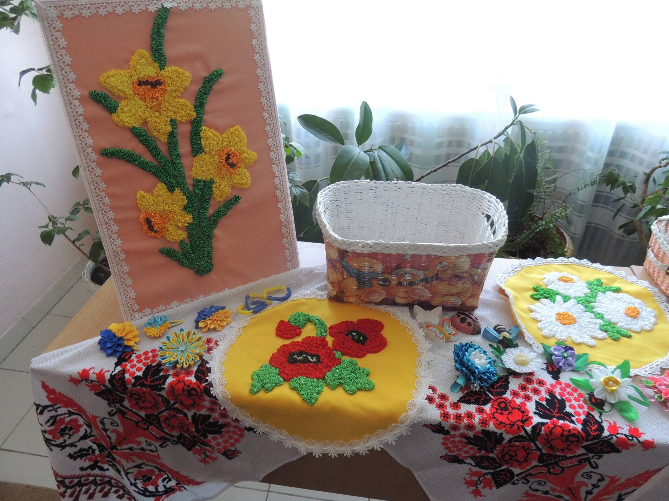

Slide 36
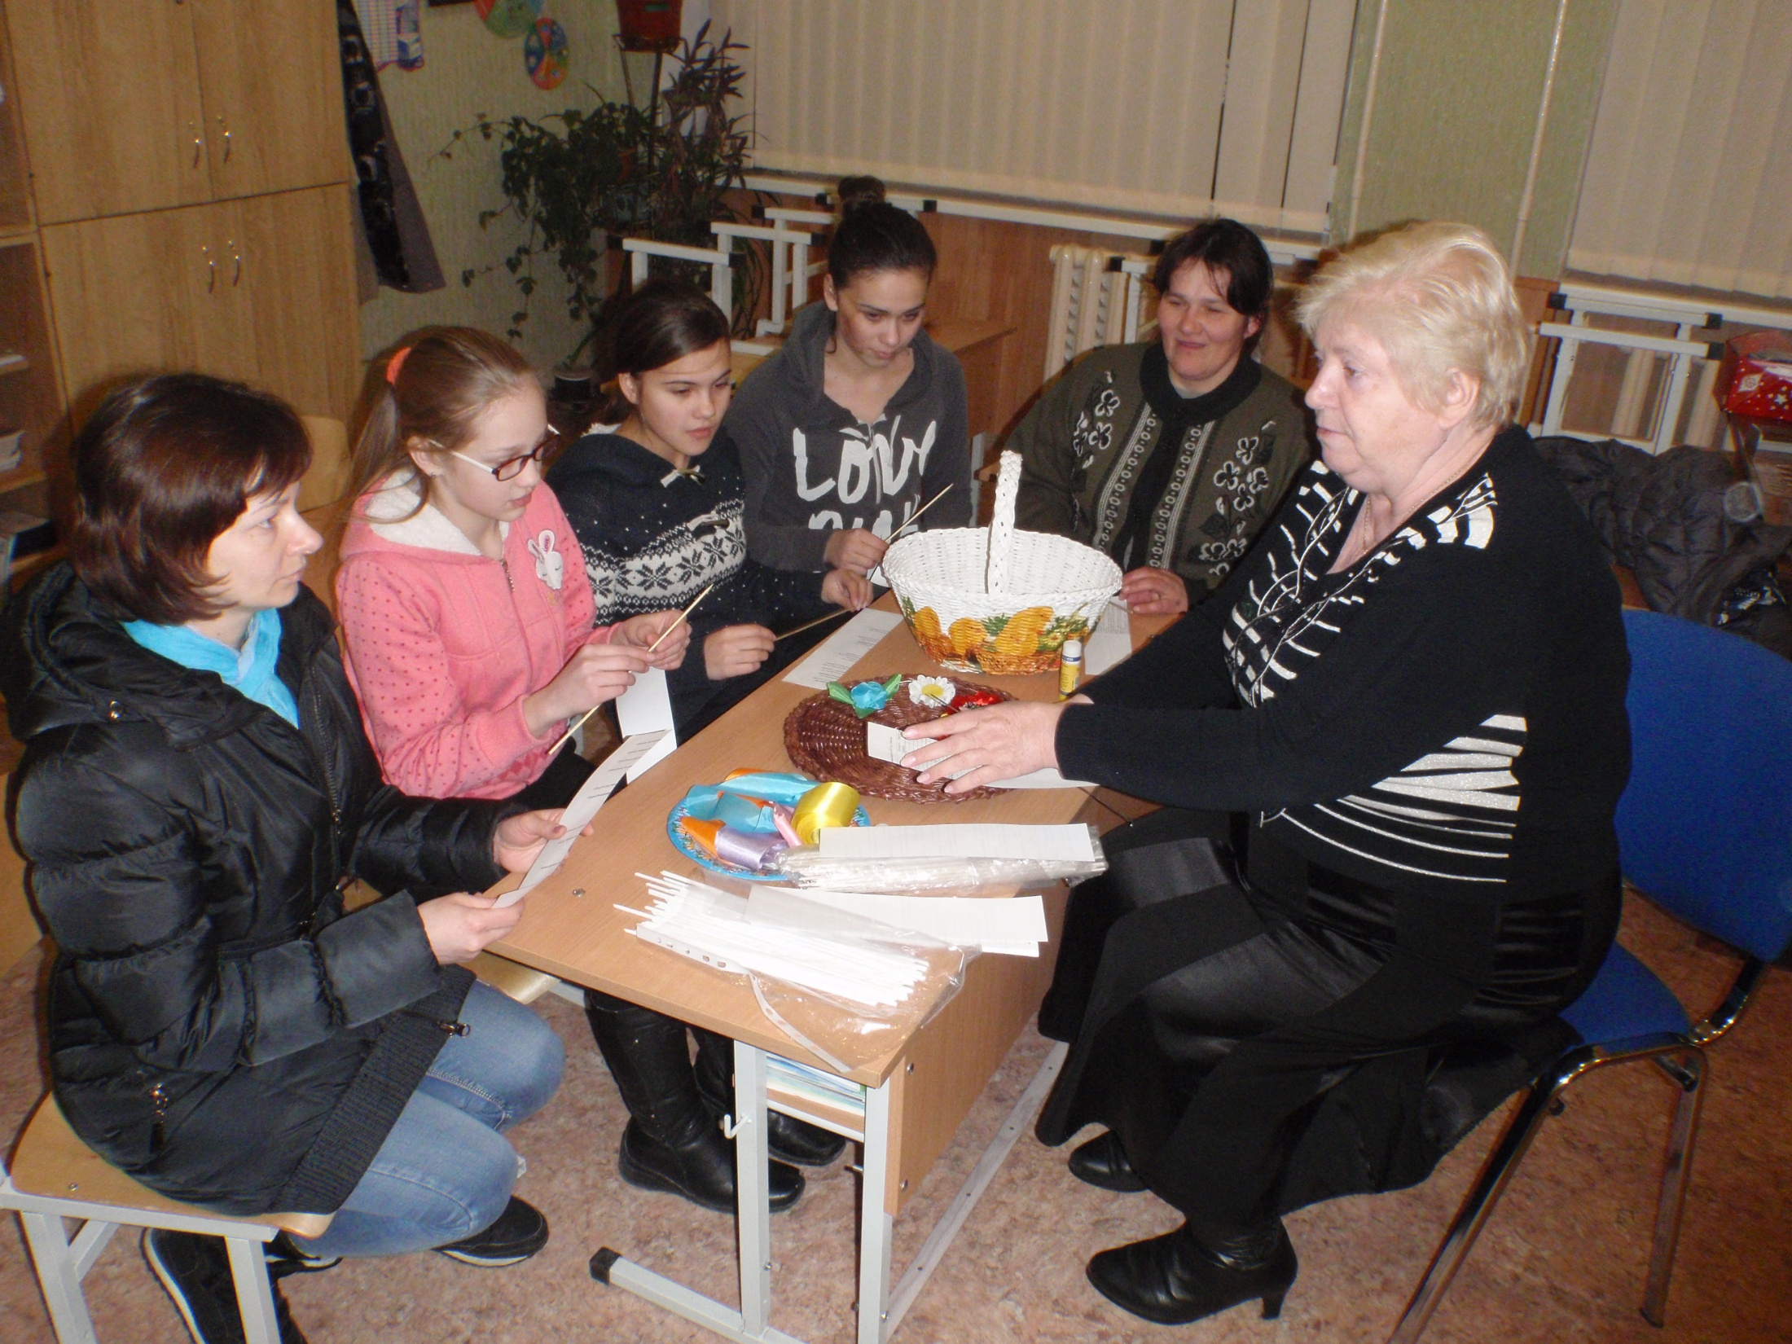
Перші заняття клубу: «Виготовлення виробів з паперових трубочок». Проводить Розсохач Л.І., вчителька, бабуся

Slide 37
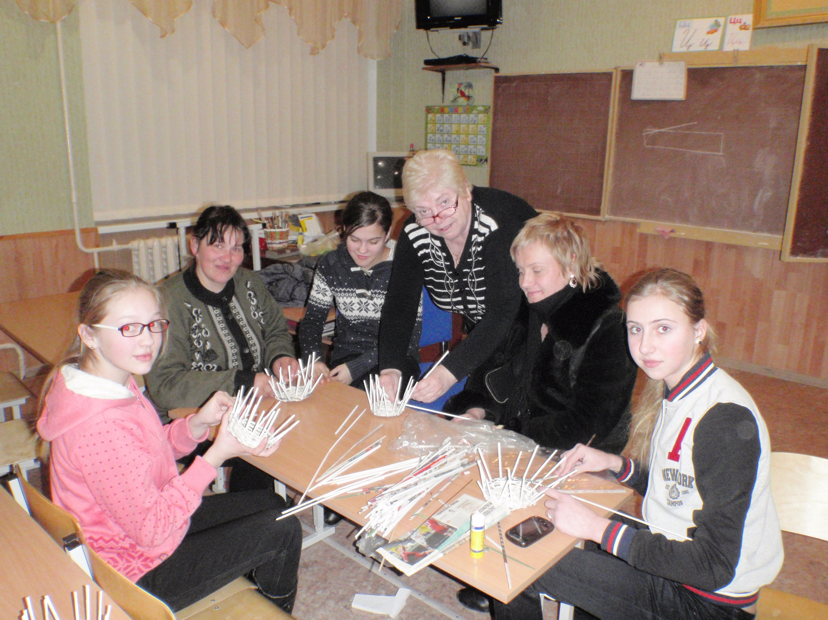

Slide 38
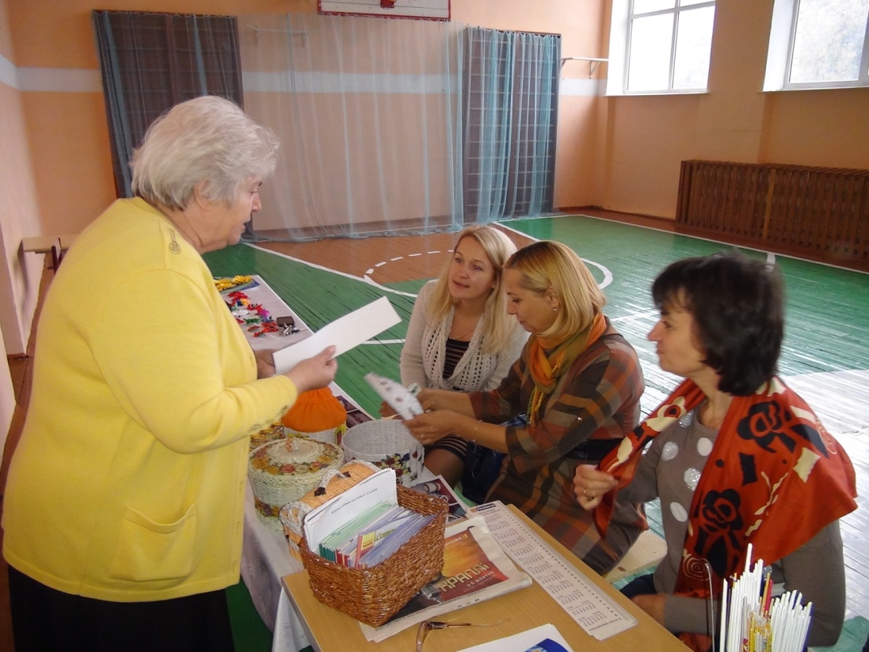
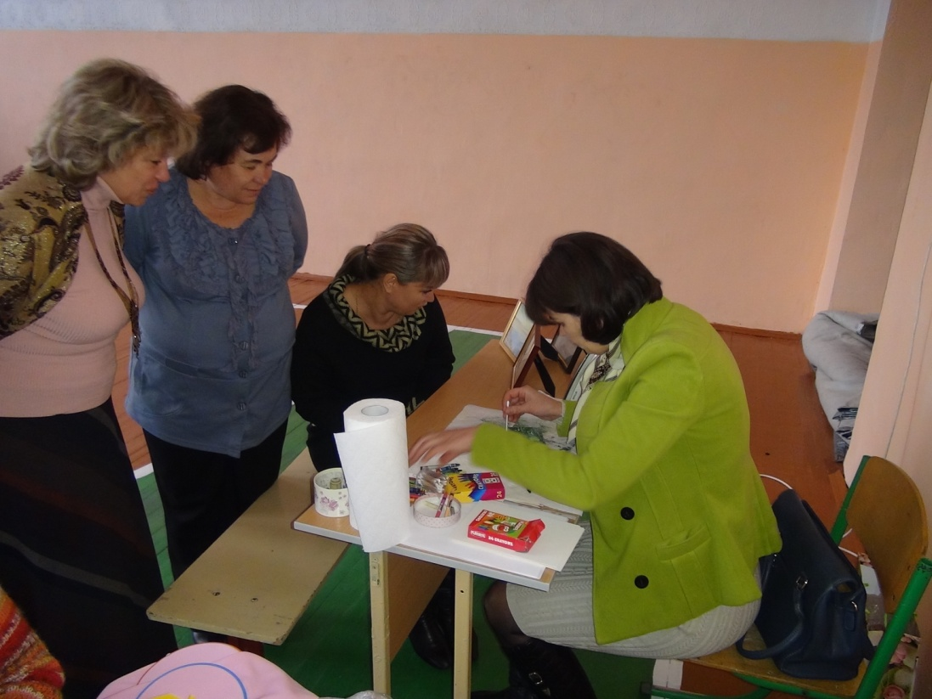
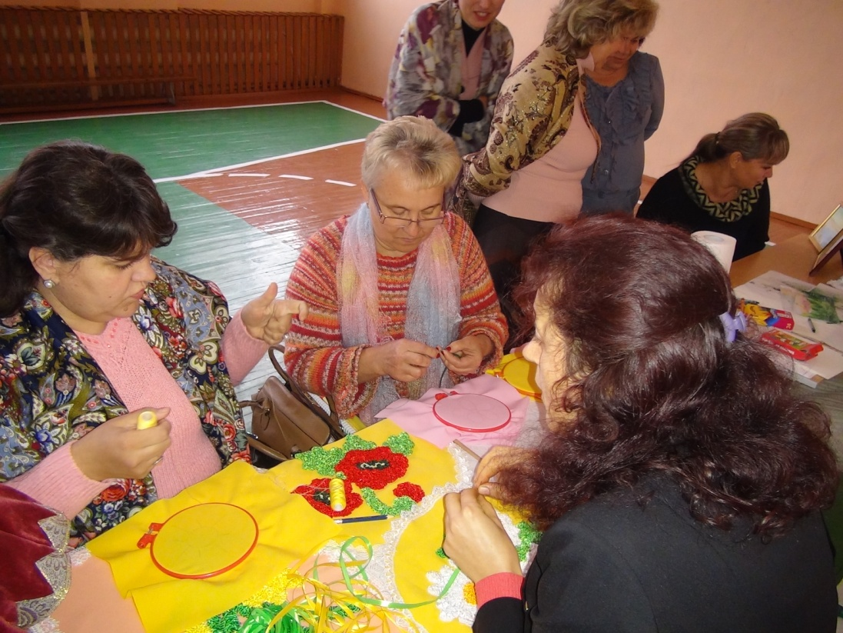
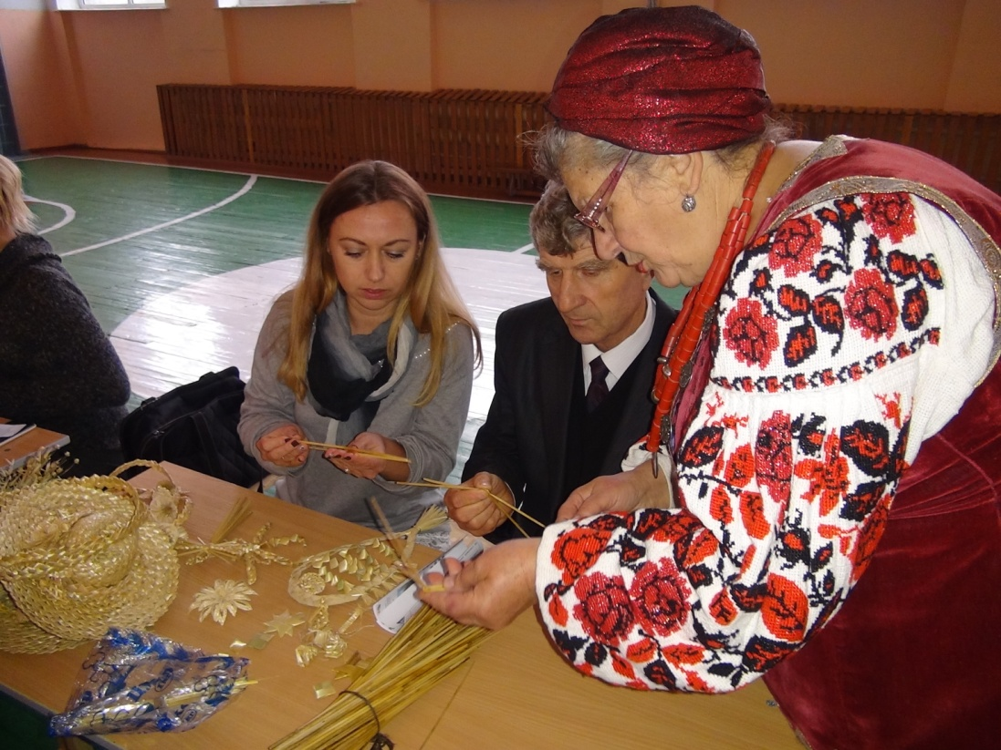

Slide 39
Клуб “Турботливі батьки”
Виконано:
  У планах:
  Укладено угоду з Міжнародним центром гармонійного розвитку людини
  Вступ до Всеукраїнського батьківської спілки
  Проведено перші зустрічі
  Розпочато підбір відеоматеріалів для родинного виховання
  Впровадження програми “Родинна твердиня” (є 2 навчених тренери)
    Залучення фахівців Міжнародного центру гармонійного розвитку людини
    Дообладнання місця для проведення занять з батьками
    Систематичні заняття

Slide 40


Slide 41
РАЙОННА БАТЬКІВСЬКА КОНФЕРЕНЦІЯ
«Взаємозв’язок школи, родини та громади – головна умова успішного виховання особистості»
Громадське обговорення створення клубу “Турботливі батьки”

Slide 42
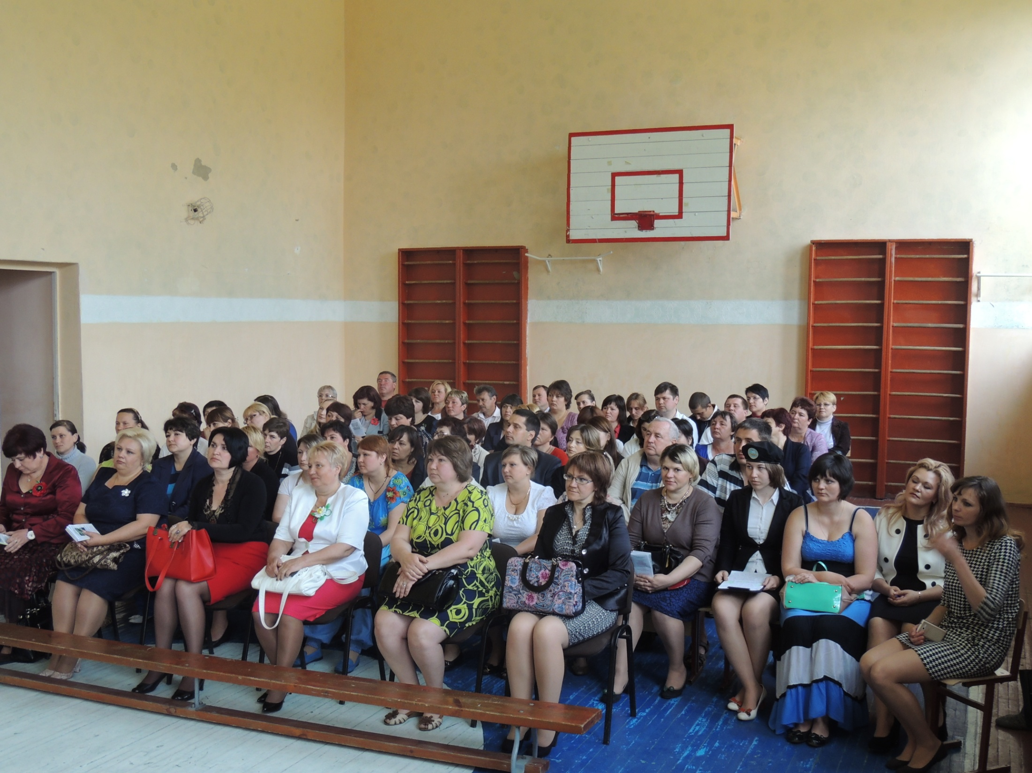

Slide 43
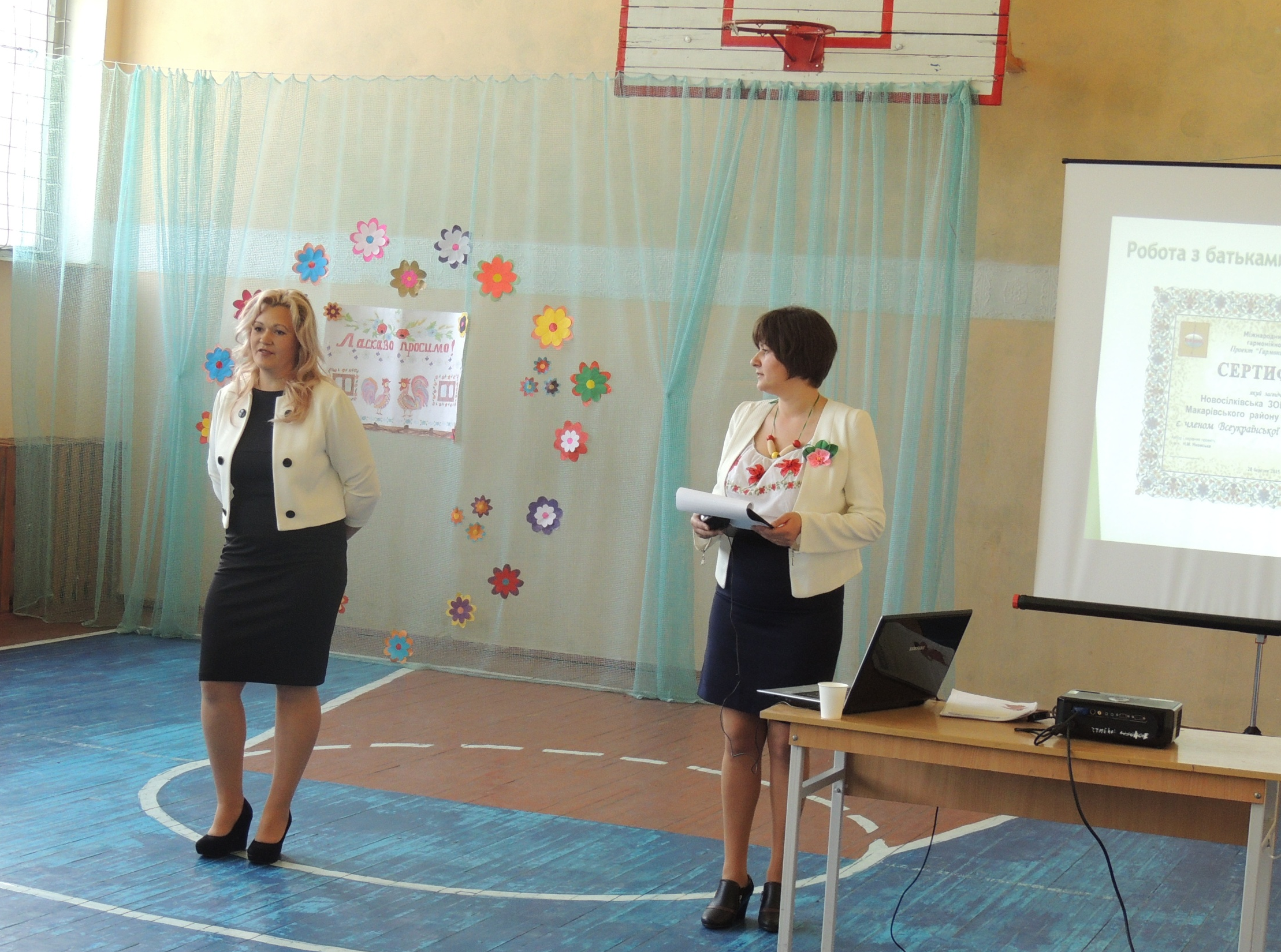

Slide 44
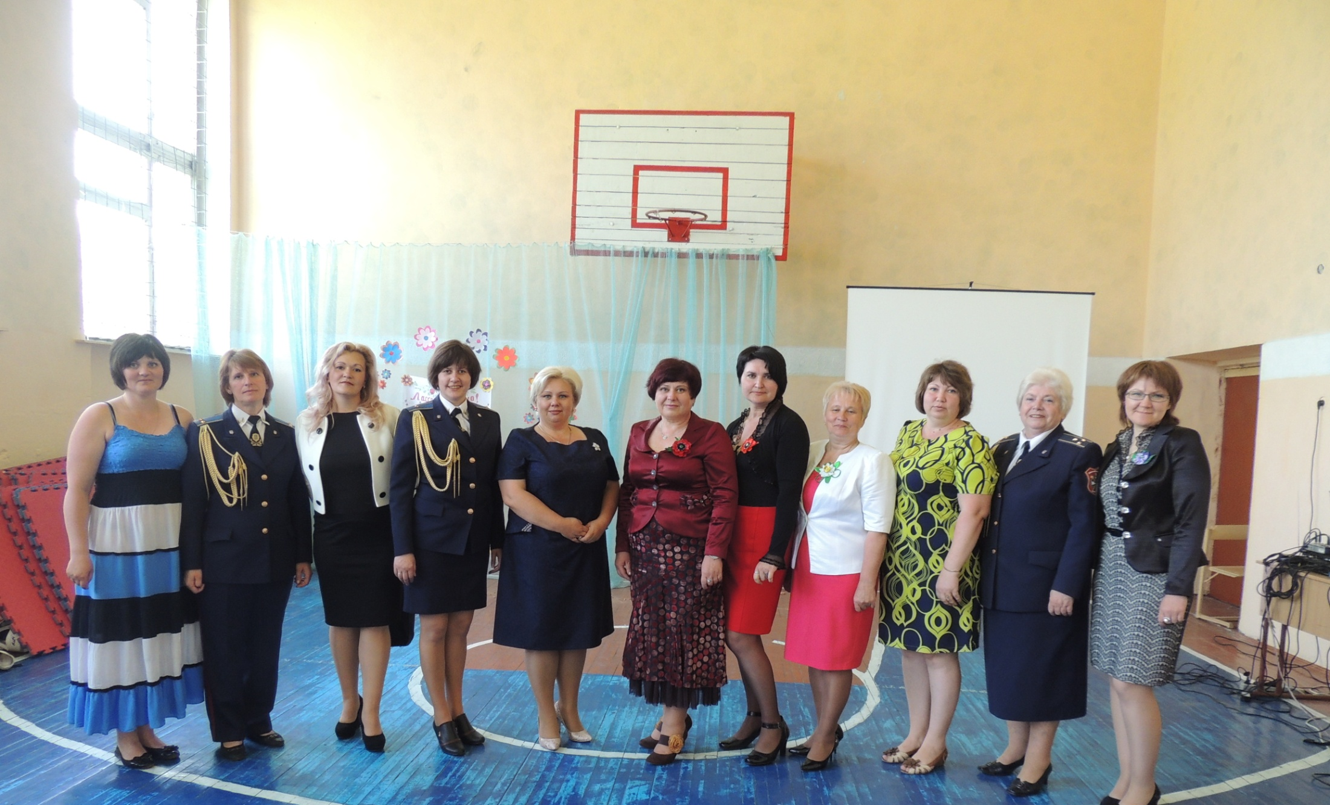

Slide 45
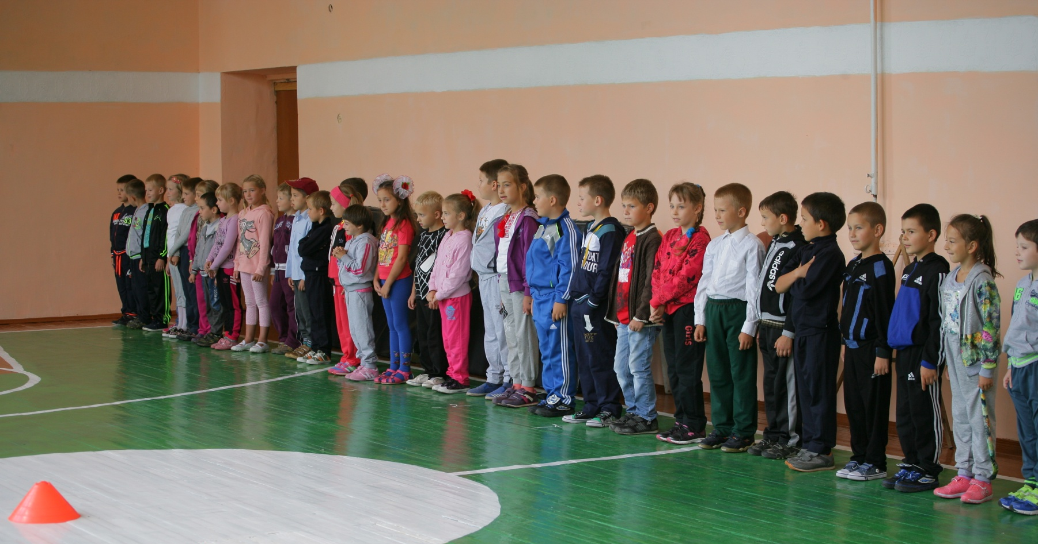
Урочисте відкриття оновленого спортивного залу. Малі Олімпійські ігри
ІІІ етап: інформаційна кампанія та підсумки

Slide 46
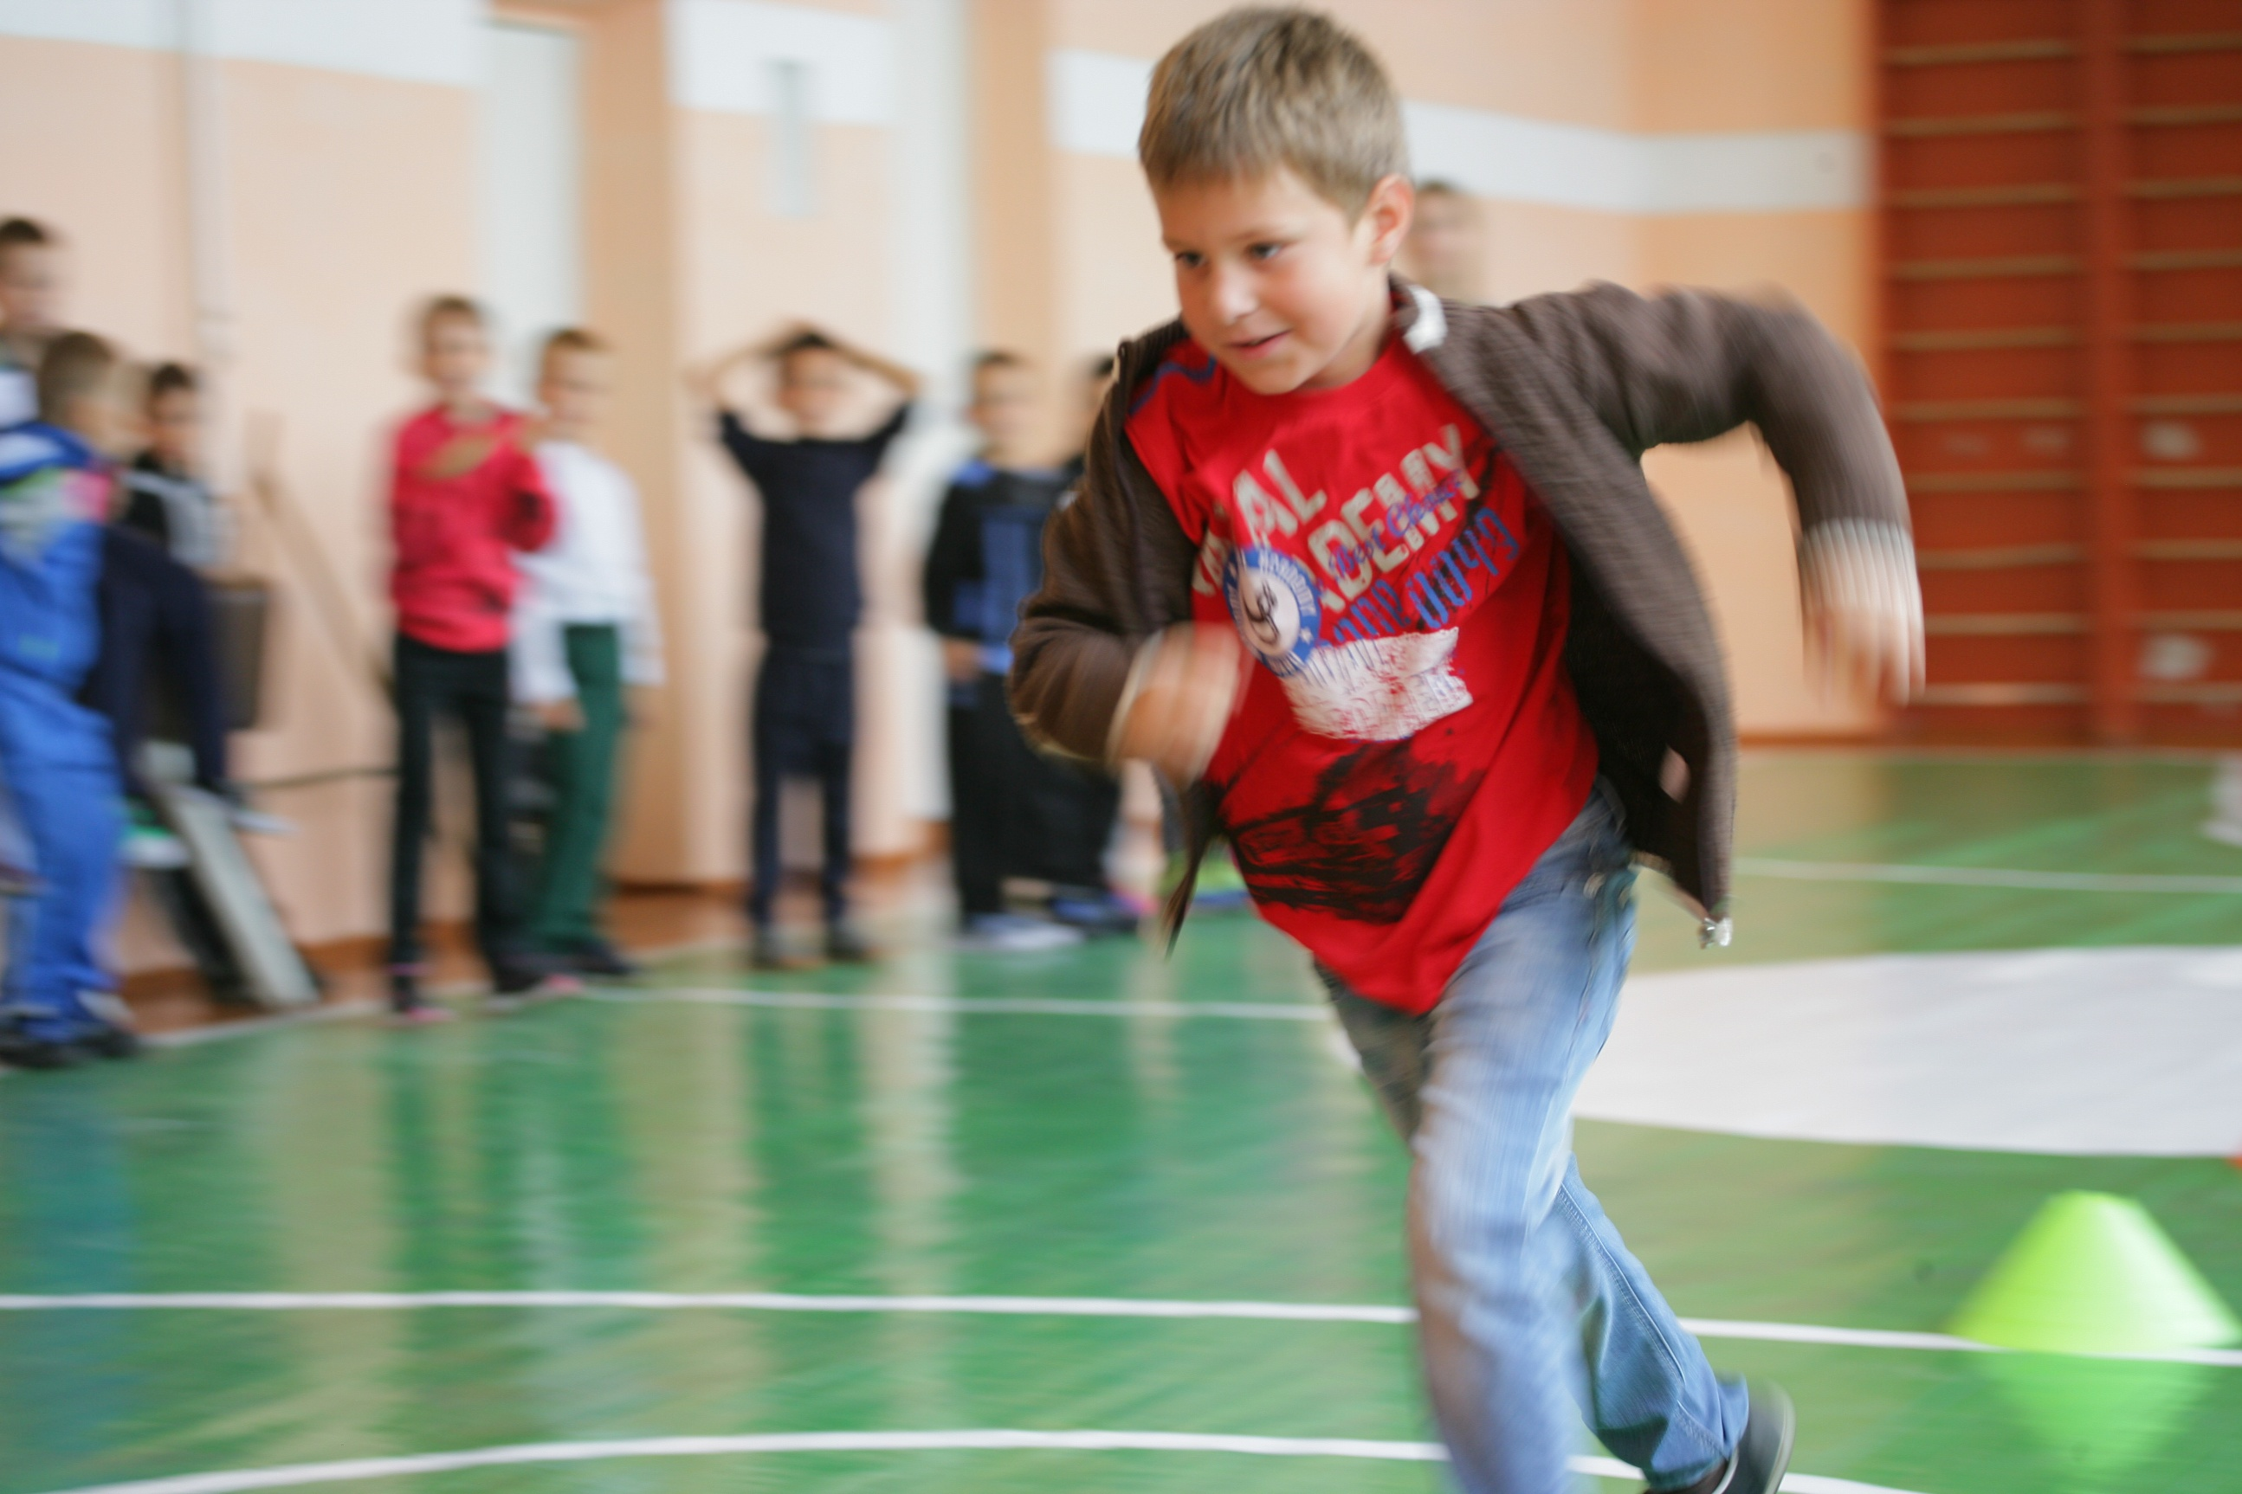

Slide 47
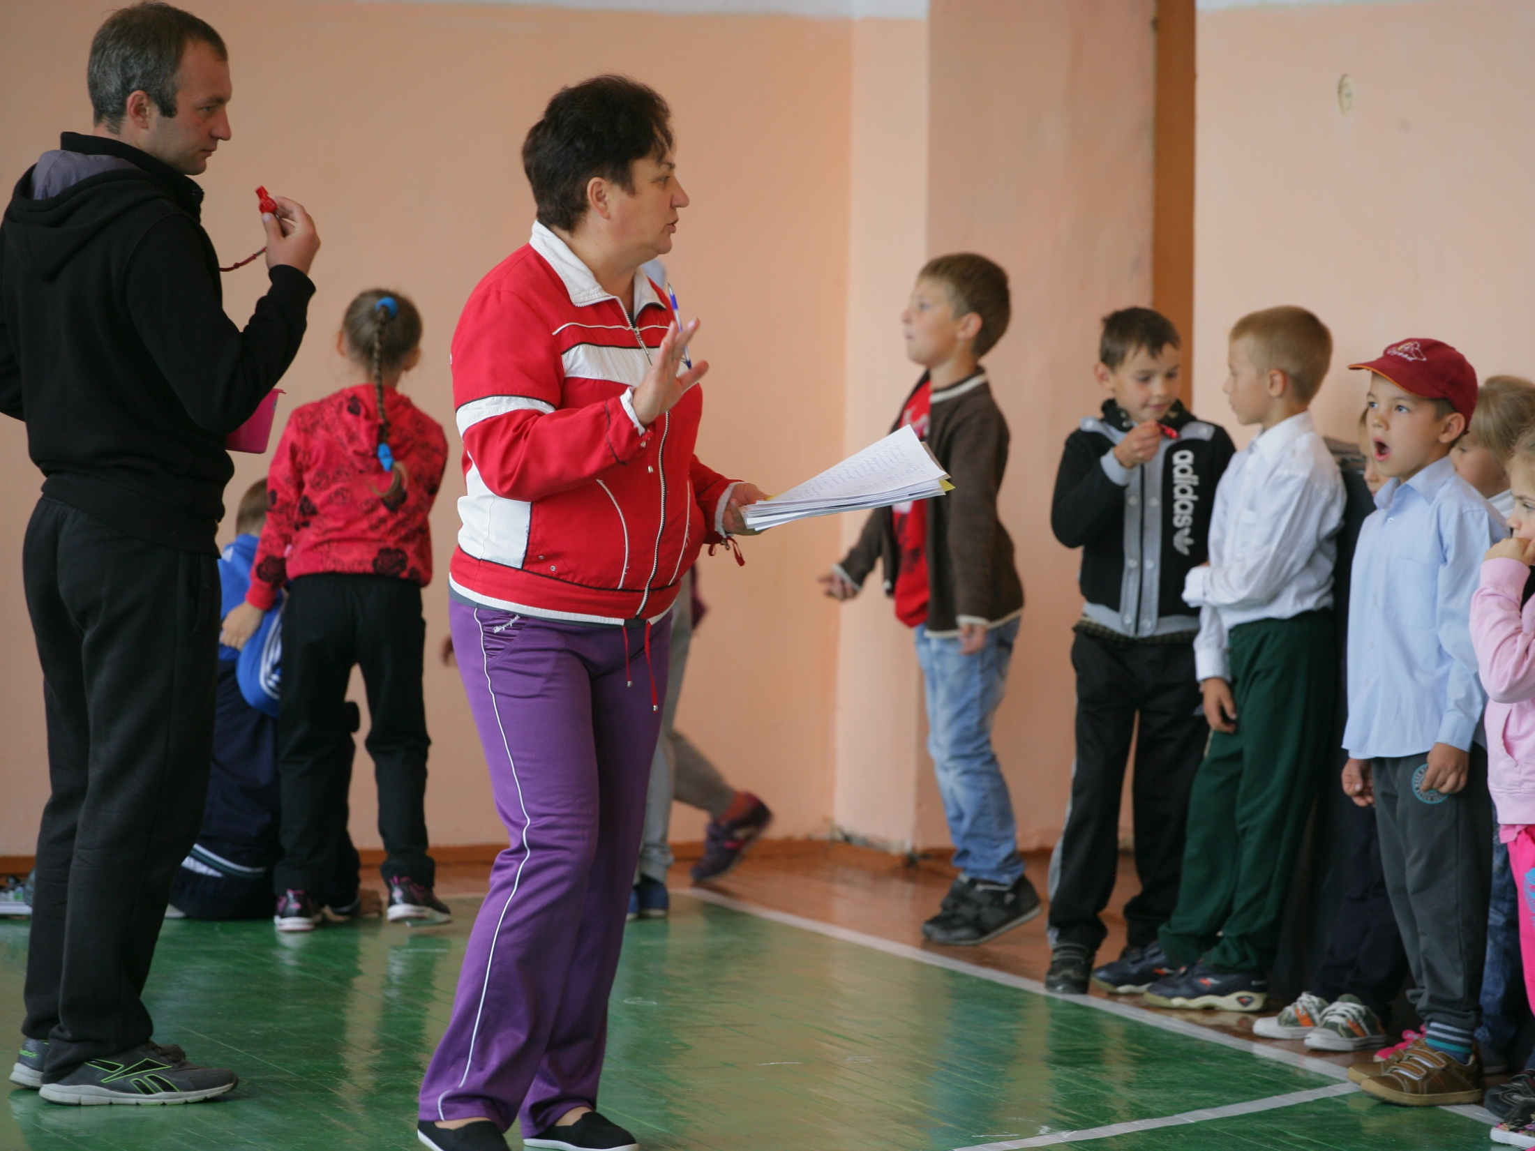

Slide 48
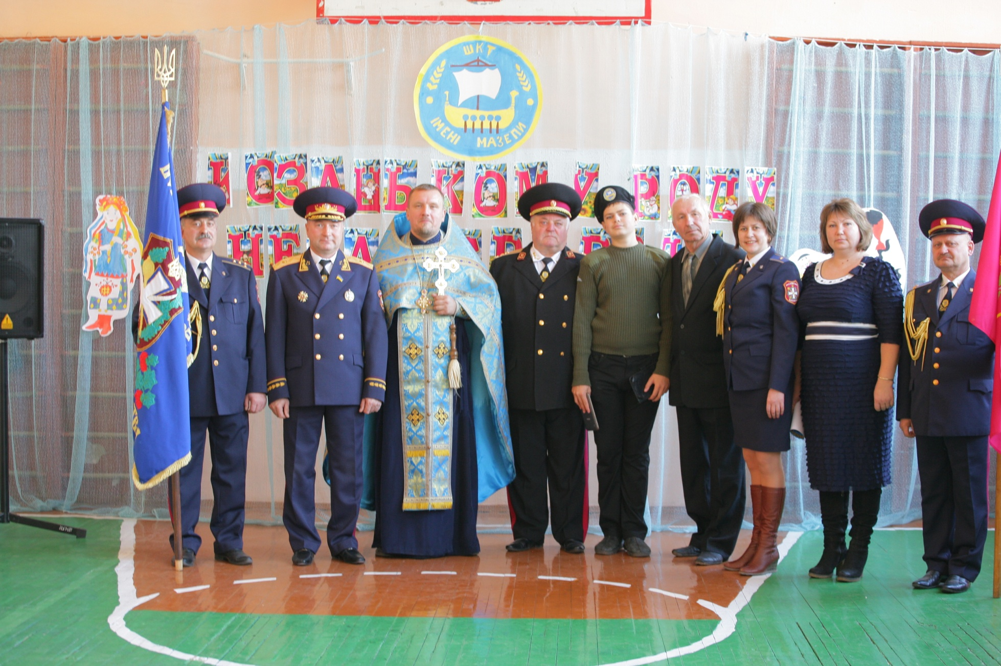
Відкриття спортивного залу для громади села. Урочиста посвята у козачата

Slide 49
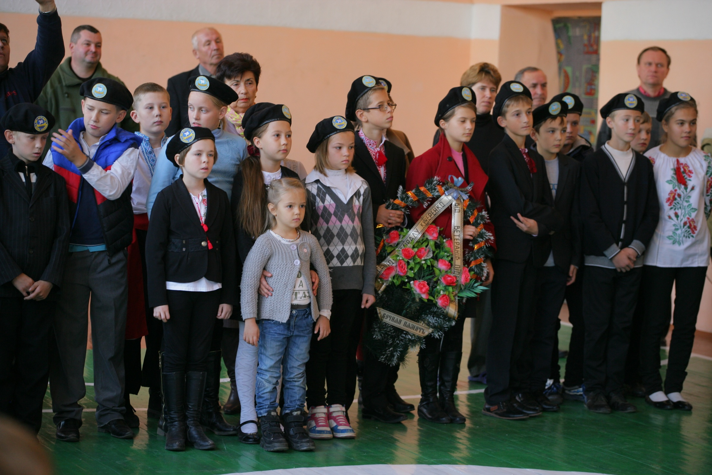

Slide 50
Притча
Єврейського мудреця одного разу запитали, що найбільше його дивує. Він відповів: «Людина. Спочатку вона жертвує своїм здоров'ям для того, щоб заробити гроші. Потім вона витрачає гроші на відновлення здоров'я. При цьому вона настільки турбується про своє майбутнє, що ніколи не насолоджується цим. В результаті вона не живе ні в сьогоденні, ні в майбутньому. Вона живе так, ніби ніколи не помре, а вмираючи, шкодує про те, що не жила».
Так і хочеться нагадати всім, що життя йде від нас так швидко, як ніби йому з нами не цікаво. Панове, «живіть сьогодні, тому, що вчора вже немає, а завтра може і не буде. Знайте, що сьогоднішній день - це найкращий день у вашому житті!»

Slide 51

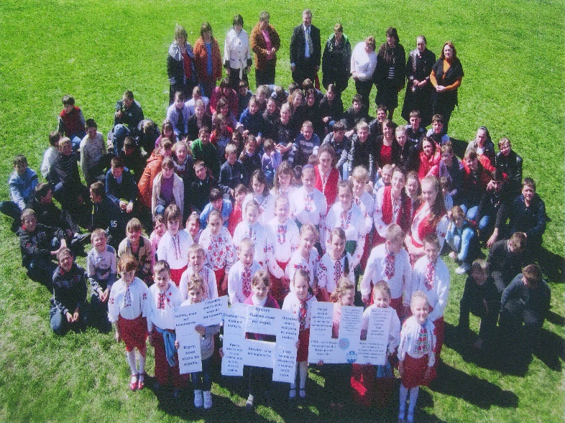

Дякую за увагу!
Контакти:
08070, с.Новосілки
вул. Центральна 9
Макарівського р-ну Київської обл.
Тел.: (044) 7852340
Ел. адреса: novosilky-mak@i.ua
http://novosilky-school.edukit.kiev.ua
http://gash.ussf.kiev.ua/ru/content/новосілківська-загальноосвітня-школа-і-ііі-ступенів-макарівського-району-київської-області
https://www.facebook.com/Новосілківська-ЗОШ-І-ІІІ-ступенів-Макарівського-р-ну-Київської-обл-1506654082961229

